Slide 1
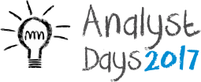
Больше чем документ
Андрей Телятник
Борис Клюс
Notes:
1. Приветствие
2. Шутка

Slide 2
План доклада
Синхронизация документа и моделей
Выявление связей из документа
Версионирование

Slide 3
Наша специфика
Сложная предметная область и алгоритмы расчетов
Очень много показателей
Очень тесные взаимосвязи между системами
Большой поток изменений
неупорядоченный по дате вступления в силу
Много формул в ТЗ
Notes:
+дополнительно к слайду: привыкли работать с одним большим документом, насыщенным формулами

Slide 4
Предпосылки
Система без документации
Пишем документы
Много документов – не видно взаимосвязей
Моделирование
От документа никто отказываться не собирается!
Нужно сопровождать
и документы, и модель
Решение:
Синхронизация
Автоматическое поддержание связи документа с моделью
Notes:
Для погружения в контекст первой части нашего доклада рассмотрим первые шаги развития IT в типичной компании.
…(см. слайд)…
Системы растут, становятся тесно взаимосвязаны.
В определенный момент мы понимаем, что у нас очень много документов, из которых невозможно быстро получить какую-либо информацию верхнего уровня.
На этом этапе внедряется средство моделирования.
Это позволяет получить наглядные схемы верхнего уровня, мы можем охватить одним взглядом сложные взаимосвязи.
Но от документа никто отказываться не собирается
Документ нужен
для договоров и конкурсов
для работы по ГОСТу
потому что привыкли заказчики и разработчики (легче искать и сравнивать документы)
В подходе с синхронизацией соответствие структуры обеспечивается автоматической процедурой.
Готовые решения есть в Doors, Power Designer (с некоторыми оговорками – не всегда сохраняется форматирование).

Slide 5
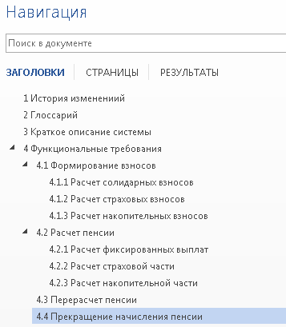
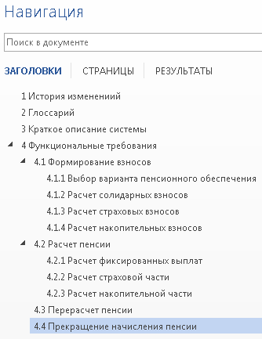
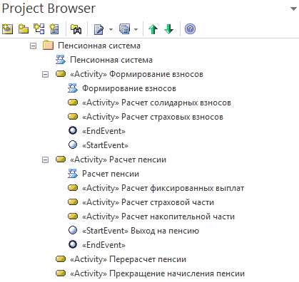
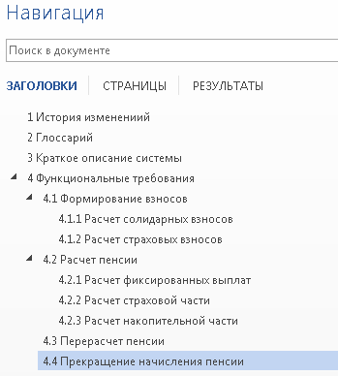
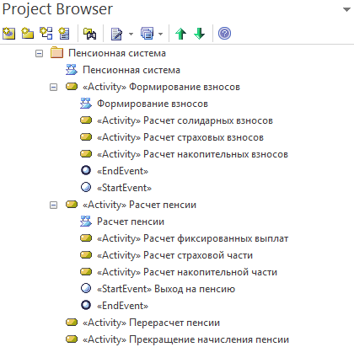
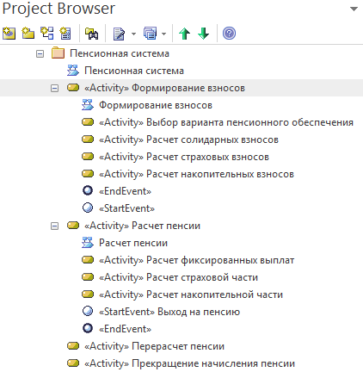
Синхронизация
2. Связываем документ с моделью
1. Создаем модель
Не все разделы включаем в модель
3. Изменяем модель
4. Синхронизируем модель и документ
Enterprise Architect
MS Word
Notes:
Таким образом оставляем два инструмента – плюс в том, что делаем работу там, где это удобнее:
текст удобнее набирать в редакторе
рисовать схемы удобнее в CASE средстве.
Пример на слайде: описание бизнес-процесса.
Каждый шаг процесса – отдельный раздел
Вложенные шаги – иерархия разделов
При изменении модели синхронизируем документ

Slide 6
Синхронизация
Простой путь начать моделировать, не отказываясь от принятых стандартов ведения документации
ГОСТ, ISO, внутренние
структура, оформление, форматирование
Можно постепенно включать в синхронизацию больше разделов документа
В перспективе можно все включить в модель
Notes:
У варианта, когда все в модели, есть и минусы:
Слишком простое форматирование во встроенных редакторах
Требуется время на получение полного документа

Slide 7

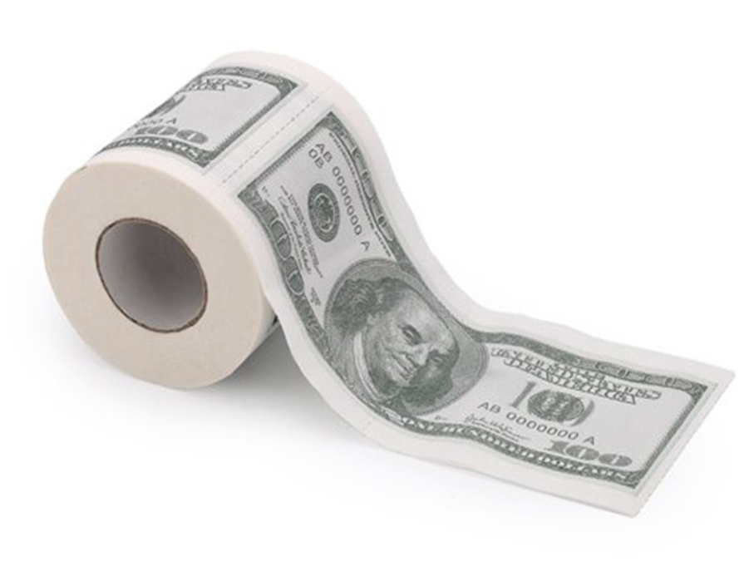
Следующий шаг – выстраиваем связи
Связи верхнего уровня получаем при создании модели
Выстраивать детальные связи в модели:
Трудоемко
Не наглядно
При этом в документе:
Уже есть перекрестные ссылки между разделами
Уже есть неявные связи через упоминание чего-либо в тексте
Notes:
Важно – не надо задавать абсолютно все связи через документ, а только те, которые важны в конкретной ситуации.

Slide 8
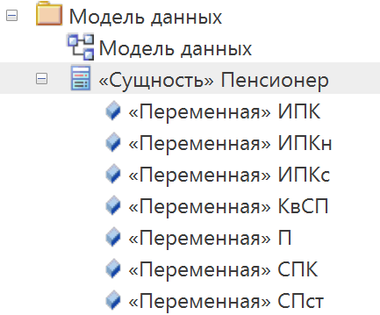
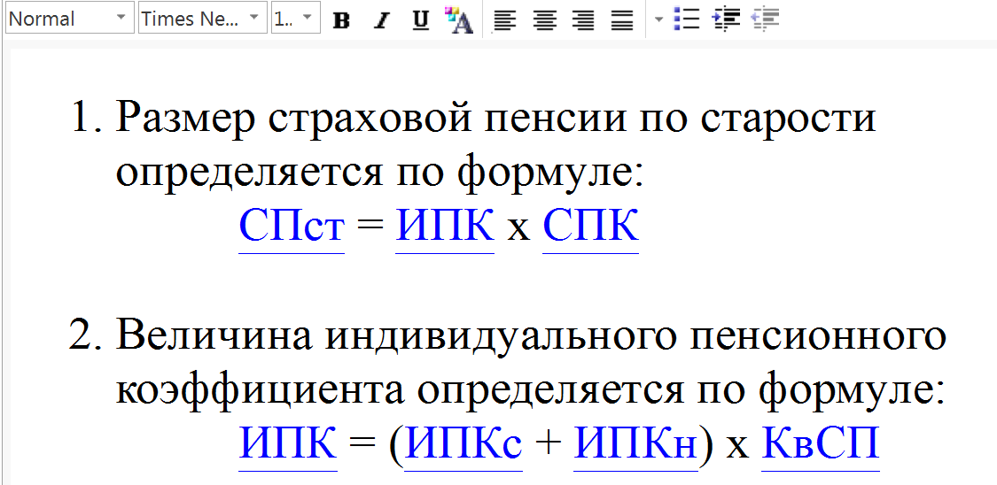
Дополняем документ ссылками
Вставляем в документ объекты из модели как гиперссылки:
Дополнительные плюсы для работы в документе:
удобная навигация и выделение гиперссылок цветом
можно сделать информативный screentip
Notes:
При использовании объекта в тексте документа, вставляем этот объект как гиперссылку. Ссылка может ввести в отдельный или в тот же самый документ.
В Sparx EA это можно делать простым Drag and Drop.
Для Word можно написать простой конструктор на VBA.
Простые алгоритмы анализа связей:
Объекты связаны, если используются в одном разделе
Разделы связаны, если используют одни и те же объекты
Примеры:
Модель данных, Глоссарий, Классы, Методы, События, Входящие и исходящие документы, Роли, Сообщения, Компоненты
Делаем фокус на том, что важно в конкретной ситуации

Slide 9
Что дает анализ связей?
Есть структура – знаем кто ссылается
Знаем что с чем связано
Знаем что где используется
impact-анализ
Улучшение качества документа и модели
Ранжированный поиск как в Google
Notes:
Как достигается улучшение качества:
устраняем неоднозначность, т.к. можно перейти по ссылке к объекту
обращаем внимание на повисшие ссылки, несвязанные объекты
при внесении изменений делаем предварительный impact анализ
Информацию о том, что чаще используется, можно использовать в ранжировании при поиске.

Slide 10
Связи с внешним миром
ФЗ
Тех. регламенты
Требования
и ТЗ
SRS
Код
Notes:
Анализ гиперссылок – универсальный механизм.
Мы работаем в области Требований/ТЗ/SRS, но можем распространить анализ на код и документы верхнего уровня.
Задача облегчается тем, что законы в Консультанте уже снабжены гиперссылками.

Slide 11
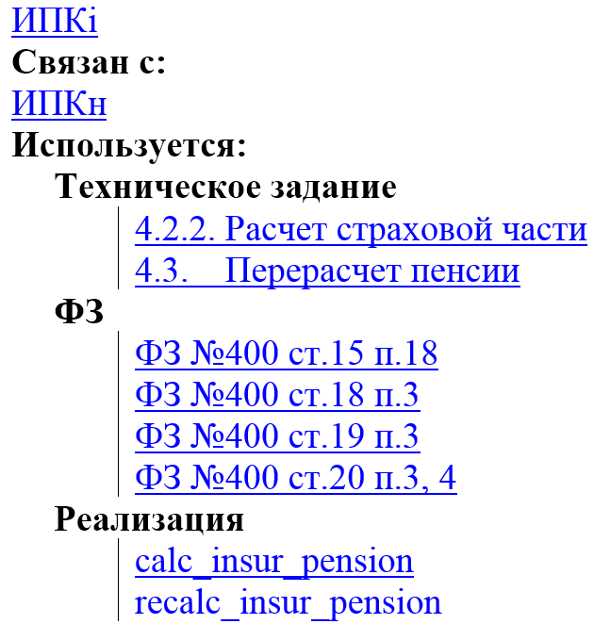
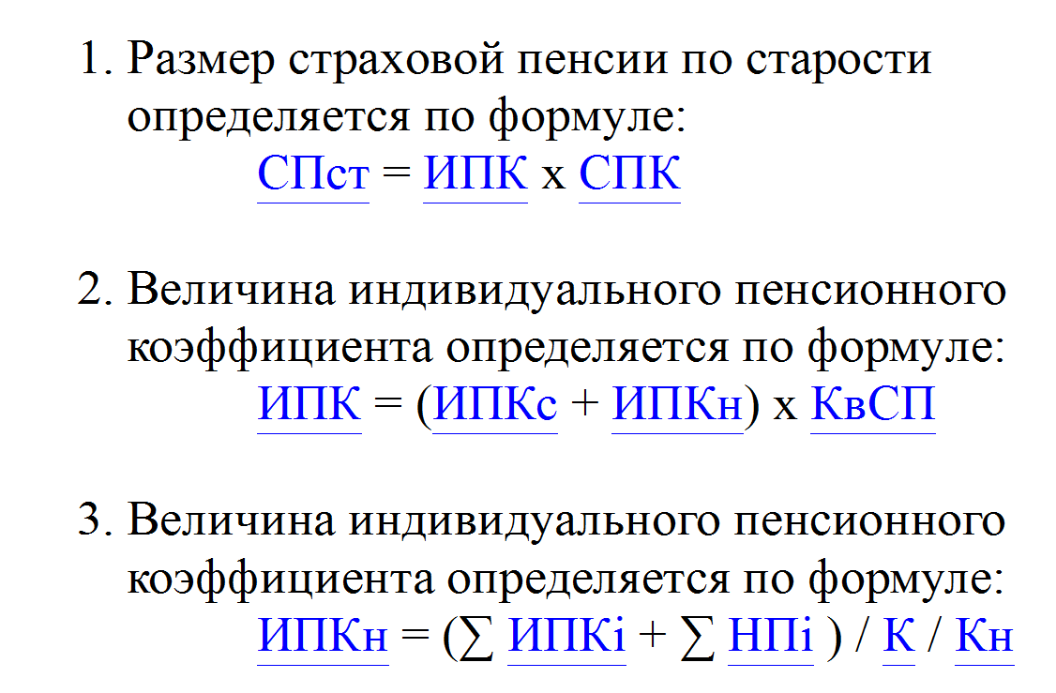
Пример использования
Notes:
Можно оперативно выполнять impact-анализ, зная где что используется и с чем связано.

Slide 12

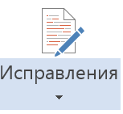
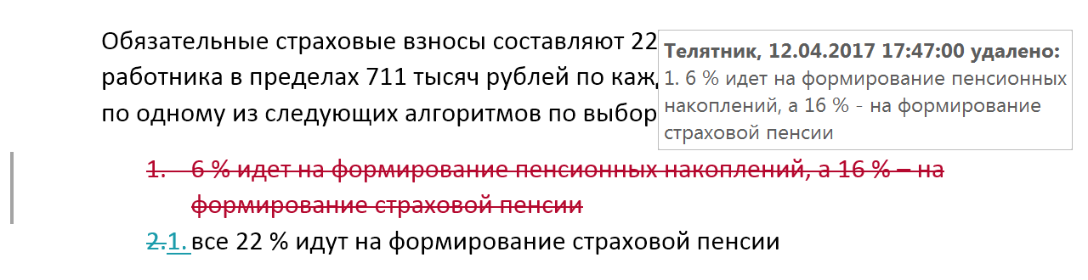
Что делать с изменениями?
Общепринятый подход: ветки
- Не видно все сразу
- Нужно слияние веток
Режим правки Word
- В целом подходит, но изменения по авторам
Пример:
Notes:
Теперь вспоминаем про временную ось: все меняется, и есть запросы на изменения.
Это требует задания другого рода связей – связей с запросами на изменение.
Word имеет сложную структуру, слияние веток трудоемко. Но Word имеет свою систему версионирования – режим правки.

Slide 13
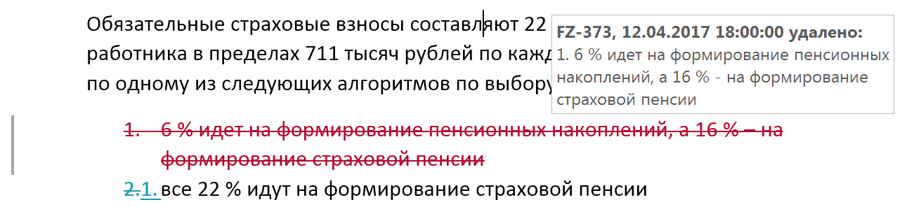
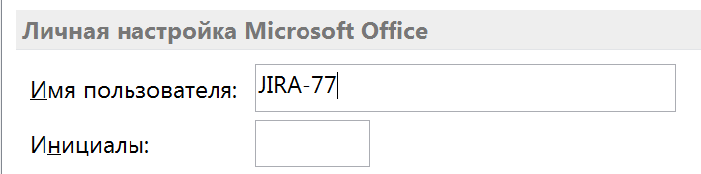
Замена автора на Change-Request
Когда и почему внесли изменения?
Видим будущие изменения
Видим возможные конфликты
Фильтрация изменений
Принятие изменений после релиза
Доступен в Word и OpenOffice
Notes:
Возможны разные политики принятия правок:
После релиза
Раз в квартал или по мере необходимости

Slide 14
Итого
Синхронизация позволяет легче переходить к моделированию
Анализ связей дает важную информацию для сопровождения систем
Режим правки Word можно использовать для версионирования
Разработано описание и построена модель расчетов
в торговой системе

Slide 15
Что для этого нужно?
Кому пригодится?
Для синхронизации:
Кто привык работать с документами и хочет начать моделировать
Средство моделирования
Макрос синхронизации
Для связей:
Кто проектирует большие системы
Кому нужен impact анализ
Средство моделирования
Конструктор для вставки (в Word)
Скрипты для анализа
Для режима правки
Кому нужно понимать,
что и почему меняется
Достаточно Word или OpenOffice

Slide 16
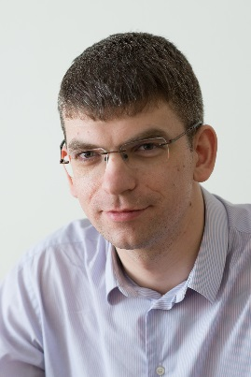
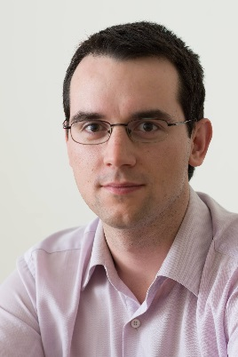
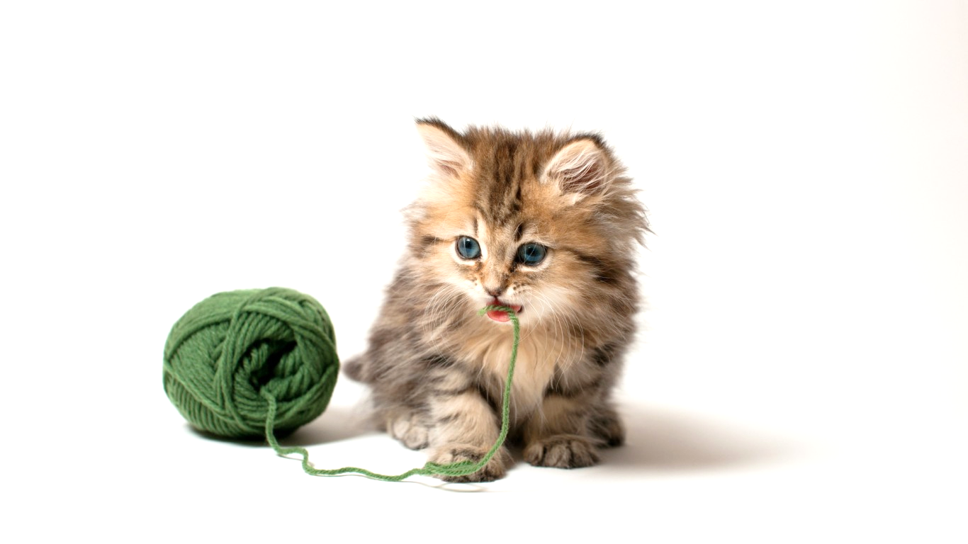
Спасибо за внимание!
Андрей Телятник
agt.mipt@gmail.com
Борис Клюс
klyusba@gmail.com

